Slide 1
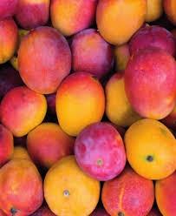
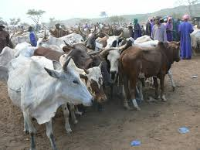
-
RENCONTRES DU MARCHE DES TITRES PUBLICS DE L’UEMOA
Focus sur
Les enjeux de la diversification
de la base des exportations
21 janvier 2021

Slide 2
Sommaire
Bref aperçu du Mali
Situation économique récente
FOCUS : La diversification des exportations
Perspectives économiques
Orientations de la stratégie d’endettement
Plan de financement 2021

Slide 3
1. Bref aperçu du Mali
Classement doing business (2020): 148ème
Superficie: 1 241 238 km2
Population 2020: 20, 537 000 hbts
Capitale: Bamako
PIB/habitant: 499 257 FCFA
Notation Bloomfield: BBB à long terme et A3 à court terme avec perspective Stable
Notation Moody’s: Caa1 En Devise Avec Perspective Négative
Note globale CPIA 2020: 3,4 supérieure à la moyenne IDA en Afrique Subsaharienne qui a été de 3,1.

Slide 4
2. Situation économique récente

Slide 5
2. Situation économique récente (1/2)
Une croissance économique perturbée par la pandémie et la crise sociopolitique
Une récession estimé à -2% en 2020, après 5,1% en 2019
L’inflation devrait ressortir à 0,7% en 2020, après -2,9% en 2019
Augmentation des prix des produits alimentaires
Contenue dans la norme communautaire de l’UEMOA (3% au maximum)
ralentissement de la demande extérieure, des voyages et des IDE
perturbations des échanges, des transports, des flux économiques et financiers suite aux sanctions

Slide 6
2.Situation économique récente (2/2)
Les finances publiques impactées par les crises en 2020
Une résilience dans la mobilisation des recettes fiscales (% PIB): 14,2% contre 14,6% en 2019 et 11,8% en 2018
Le déficit budgétaire global est estimé à 5,5% du PIB, après 2,9% en 2019 et 4,7% en 2018
Le ratio de l’encours de la dette rapporté au PIB s’établirait à 44,8% à fin 2020 contre 40,5% en 2019

Slide 7
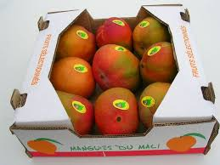
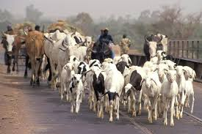
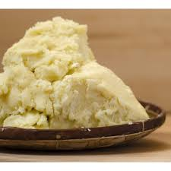
3. FOCUS :
LA DIVERSIFICATION DES
EXPORTATIONS AU MALI

Slide 8
3. LA DIVERSIFICATION DES EXPORTATIONS AU MALI
Les échanges de biens dans la balance commerciale
Rubriques | 2017 | 2018 | 2019
Exportations de biens (en millions de FCFA) | 1 685 895,3 | 1 991 432,0 | 2 153 387,9
Importations de biens (en millions de FCFA) | 2 095452,6 | 2 204 033,3 | 2 526 962,2
Balance Commerciale de biens (en millions de FCFA) | -409 557,3 | -212 601,3 | -373 574,3
Taux de couverture des importations par les exportations (en %) | 80,5 | 90,4 | 85,2

Slide 9
3. LA DIVERSIFICATION DES EXPORTATIONS AU MALI
Les principaux produits d’exportation du Mali
Part (en %) des principaux produits d'exportation dans les exportations totales
Rubriques | 2017 | 2018 | 2019
Coton | 13,3 | 13,6 | 11,9
Or non monétaire | 69,7 | 69,7 | 72,7
Animaux vivants | 6,5 | 5,4 | 5,7
Autres | 10,5 | 11,2 | 9,5
L’or, le coton fibre et le bétail sur pied représentent à eux seuls, 88,7% des recettes d’exportation en 2018 et 90,3% en 2019

Slide 10
3. LA DIVERSIFICATION DES EXPORTATIONS AU MALI
La nécessité de diversifier des exportations dominées par les produits bruts
Les exportations maliennes reposent principalement sur des produits de base peu transformés tels que l’or, le coton fibre et le bétail sur pied.
La faiblesse de la part des produits manufacturés dans les exportations totales (9% en 2017).
Le développement récent observé pour quelques produits locaux tels que les mangues, la gomme arabique, le karité, l’anacarde et le sésame.

Slide 11
3. LA DIVERSIFICATION DES EXPORTATIONS AU MALI
Stratégies pour l’émergence de nouveaux secteurs (1/2)
La Stratégie nationale de développement des exportations – PNDC
Des exportations compétitives, innovantes et durables pour un Mali émergent à l’horizon 2023.
Accent mis sur dix (10) filières prioritaires pour lesquels des actions seront menées pour leur transformation et leurs exportations (cuirs et peaux ; mangue ; karité ; sésame ; gomme arabique ; anacarde ; fonio ; patate douce ; pois sucré ; textile-habillement).

Slide 12
3. LA DIVERSIFICATION DES EXPORTATIONS AU MALI
Stratégies pour l’émergence de nouveaux secteurs (2/2)
PNDC (suite)
Emergence de la filière mangue (une progression de 21,5 % de ses exportations au cours de la période 2012-2016)
Programme de Développement à l’Exportation de la Viande du Mali (PRODEVIM)
développer la production, améliorer la santé animale, mettre en place un système de traçabilité et développer la transformation du bétail en viande

Slide 13
4. Perspectives économiques

Slide 14
4.Perspectives économiques (1/2)
Une reprise attendue en 2021
Un taux de croissance en 2021, prévu à 4,4%
Le solde budgétaire global est prévu à -5,5% du PIB
Un taux de pression fiscale prévu à 15,2%
L’inflation devrait atteindre 1,5% en 2021, en deçà de la norme communautaire de l’UEMOA (3% au maximum)
Réformes pour améliorer la mobilisation des recettes fiscales
Préservation de la discipline budgétaire et de la viabilité de la dette

Slide 15
4. Perspectives économiques (2/2)
Prévisions des principaux agrégats 2021-2023
Agrégats | 2021 | 2022 | 2023
Taux de croissance | 4,4% | 5% | 5%
Solde budgétaire globale (% PIB) | -5,5% | -4,5% | -3,5%
Taux d’inflation | 1,5% | 2% | 2%
Encours de la dette publique (% PIB) | 46,2% | 46,2 | 46,6%
Taux de pression fiscale | 15,2% | 15,4% | 16%

Slide 16
5. Orientations de la stratégie d’endettement

Slide 17
5.Orientations de la stratégie d’endettement
Stratégie d’endettement public à moyen terme du Mali 2021-2023
Privilégier les emprunts intérieurs de plus longues maturités (5 ans et plus)
Renforcer les actions et les mesures d’optimisation des interventions de l’Etat sur le marché
Rallonger la durée de vie moyenne de la dette
Réaliser des opérations de gestion active de la dette (rachat/échange de titres)

Slide 18
5. Orientations de la stratégie d’endettement
Lignes directrices du calendrier 2021
Maîtrise du risque de refinancement ;
Présence régulière sur le marché financier régional ;
Choix de la taille des émissions ;
Réalisation d’opérations de taille importante ;
Alignement sur les standards du marché.

Slide 19
6. Plan de financement 2021

Slide 20
6.Plan de financement
Programme d’émissions 2021 (1/3)
Montant total à mobiliser: 910 milliards FCFA
22 émissions de titres publics 34 titres à émettre
06 émissions simultanées
7 BT :170 Mrds FCFA
27 OT : 740 Mrds FCFA
Remboursement 2021 (capital) : 368,6 Mrds FCFA

Slide 21
6.Plan de financement
Programme indicatif 2021
Emissions | T1 | T2 | T3 | T4 | Total
BAT | 75 | 50 | 25 | 20 | 170
OAT | 160 | 130 | 135 | 135 | 560
APE | 0 | 100 | 80 | 0 | 180
Total | 235 | 280 | 240 | 155
910

Slide 22
Soyons tous acteurs du développement du Mali en nous engageant dans un partenariat gagnant-gagnant!

